Slide 1
Introduction to Data Structures (자료구조)
Dr. Seung Chul Han
Dept. Computer Engineering
Myongji University

Slide 2

수강대상
대상: 2학년 1학기
선수과목
C언어프로그래밍
이산수학 개론

Slide 3
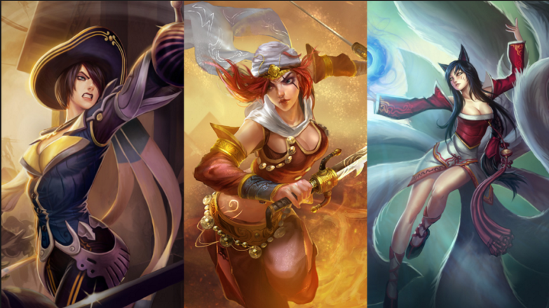

강의목표 (Objectives)
학기말, 여러분은 다음 중 하나가 되는 테크를 타게 됨
최고의 Computer SW Engineer
절대지존 of SW
엄지척 SW고수
신의손 프로그래머
우리회사 ACE
혹은 이와 유사한 수준

Slide 4
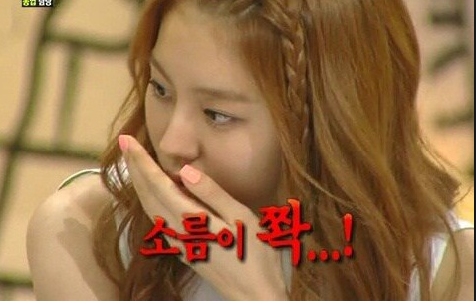
강의내용 (Contents)
Data Structure & Algorithm
Array & List
Stack
Queue
Search
Sort
Tree
Heap
Graph
Hash
* 강의는 개념과 실습위주
* 그 밖, 강의목표 달성을 위한 내용 포함

Slide 5
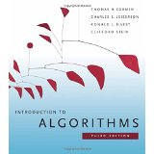
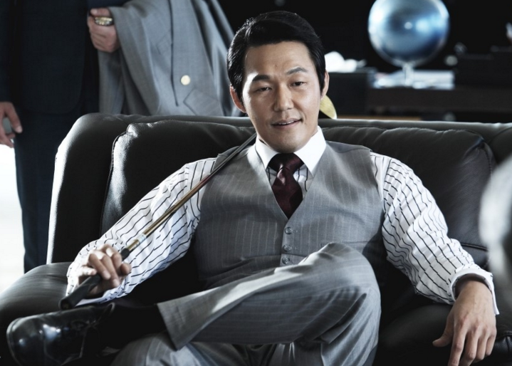

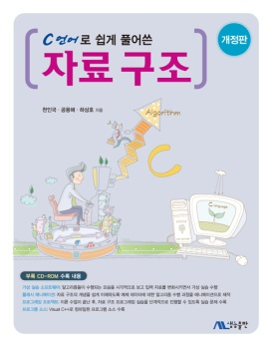
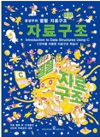
교재 (Texts)
Introduction to ALGORITHMS, Cormen/MIT
인터넷 (ex, visualgo.net)
Option
C 언어로 쉽게 풀어쓴 자료구조
윤성우의 열혈 자료구조
IT COOKBOOK C,C++로 배우는 자료구조론
그 외
교재구입 안해도 되지만… 한권 정도 있어도 좋자나

Slide 6
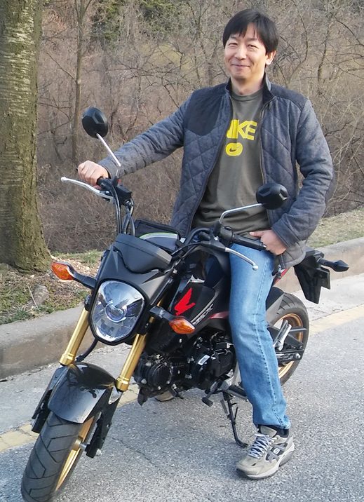
Teaching Staff - Instructor
한승철 (Seung Chul, Han, Ph.D) E-mail : bongbong@mju.ac.kr Room : 제5공학관 5603호 컴퓨터보안 연구실
담당과목
자료구조, 컴퓨터보안, 네트워크, 임베디드
학 력
Purdue University, M.S.
University of Florida, Ph.D
전 공
Computer Security, Android, Linux Kernel

Slide 7
Teaching Staff – Teaching Assistant
- 이재혁, 한영훈
- 연락처: 010-2488-2970, 010-2690-9509
Course homepage: http://home.mju.ac.kr/home/index.action?siteId=bongbong&SWIFT_SESSION_CHK=false
직접방문/카톡/전화/이메일 모든 방법으로 연락해도 좋지만 예의와 상호배려는 필수
전체 공지는 강좌 홈페이지와 카톡 단톡방를 이용
Myiweb의 전화 번호를 update하세요
강좌 홈페이지 자주 확인할 것

Slide 8

평가 (Evaluation)
Class participation: 25%
수업 참여 및 태도
강의목표에 부합되지 않는다고 판단될 시 ‘F’ 부여
Quiz & THE: 25%
다수 Popup Quiz, Take Home Exam
실습, 필기 모두 포함
Copy 적발 시 관련자 모두 마이너스 점수 부여
Midterm & Final 50%
필기 시험
위 비율은 상황에 따라 변동가능
학점은 교칙에 의거 상대평가

Slide 9
채점(Grading Policy)
Q1. 이의신청기간 이후에 재채점 가능?
- Nope
Q2. 1초라도 늦게 제출하면 어떻게 되죠?
- Will not be accepted
Q3. 시험에 참석 못하게 되면?
All students must turn in their work and attend exams at the scheduled times. Exceptions will only be granted under the most extreme circumstances and with supporting documents, e.g. medical doctor’s statement certifying that the student is unable to meet the scheduled date. If you require an exception, you need to speak to AND get written approval from the instructor as soon as possible, AND before the affected work is due. Load from other classes, failed alarm clocks, or simply not being able to make it to the exam will not be grounds for a makeup. There is NO makeup for missed work without prior approval.
Q4. Copy or 표절?
No copying from any source (including code from past semesters, the Internet, etc) except the course textbook, the course notes, and the code provided by the teaching staff expressly for that assignment is allowed. Any code that you submit that is not yours must be explicitly and clearly acknowledged to the teaching staff. Any other from unauthorized sources is considered cheating and will result in serious penalties.
- If you choose to use open source code in your project, you may do so, but you must properly cite the original source.
그 외 부정행위는 학교 혹은 학과 내규를 따름

Slide 10
실습 환경
프로그래밍 언어: C (C99 standard)
Gcc로 컴파일 및 실행되야
코딩표준
학과 C class 코딩표준
https://google.github.io/styleguide/cppguide.html
Linux나 Mac OS X 권장
Windows의 경우 가상화 기술(VBX 등) 이용 가능
Editor 추천
Sublime Text 3: http://www.sublimetext.com/3
ATOM: https://atom.io
Vi, emacs, xedit
Visual studio 등 선택 자유
그 외 유용,
Splint: http://www.splint.org (check c code)

Slide 11


Advice from Instructor
Dream & Passion
Good relationship with teaching staff
Courage & thick-skinned
Open mind and focus on learning

Slide 12

Class Contract
Instructor
Students
Passion
Sincerity
Fairness
Kindness
Honesty
Politeness
Responsibility
Endurance

Slide 13


